Slide 1
Финансист

Slide 2
В порядке востребованности специалистов на рынке труда:
Рейтинг профессии
Востребованность
90%
Оплачиваемость
80%
Конкуренция
85%
Входной барьер
85%
Перспективы
80%
1. Финансы, бухгалтерский учет
2. Банки и инвестиции
3. ТНП (FMCG)
4. IT и телекоммуникации
5. Строительство, архитектура
6. Транспорт, логистика
7. Маркетинг, реклама, PR
8. Кадровые службы (HR)
9. Производство, технологии
10. Фармацевтика, медицина
11. Юриспруденция
12. Туризм, гостиничное хозяйство, сфера услуг

Slide 3
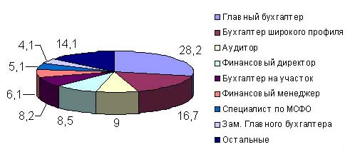
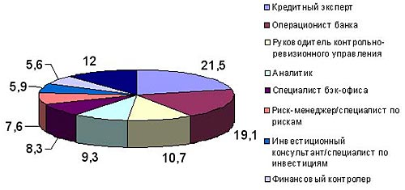
Профессии в сфере финансов
Остальные профессии: налоговый консультант, финансовый аналитик, бухгалтер инвестиционной компании, бухгалтер управляющей компании, инвестиционный консультант, финансовый контролер, руководитель контрольно-ревизорного управления, помощник бухгалтера.
Остальные профессии: банковский аудитор, менеджер по продажам, управляющий активами, специалист по сопровождению продаж банковских продуктов, специалист по МСФО.

Slide 4
1. Юрист (варианты - нотариус, прокурор, судья),
2. Банкир (служащий банка),
3. Экономист (финансист),
4. Директор (менеджер),
5. Врач (фармацевт),
6. Бизнесмен (предприниматель),
7. Министр (депутат, государственный служащий),
8. Работник компьютерной фирмы (программист),
9. Бухгалтер (аудитор),
10. Работник шоу-бизнеса.
1. Банкир,
2. Бизнесмен (предприниматель),
3. Юрист (нотариус, - прокурор, судья),
4. Директор (менеджер),
5. Министр (депутат, государственный служащий),
6. Экономист (финансист),
7. Бухгалтер (аудитор),
8. Работник компьютерной фирмы,
9. Работник шоу-бизнеса,
10. Врач (фармацевт).
ТОП – 10 престижных профессий
ТОП – 10 доходных профессий

Slide 5

Финансист входит в число самых престижных профессий современности. Специалисты данной сферы деятельности довольно высоко ценятся при условии их высокой квалификации. В этом нет ничего удивительного, поскольку цель любой коммерческой организации или предприятия – приумножить капитал, чем занимаются финансисты.

Slide 6


Ранее финансистами называли всех людей, которые могли приумножить свой капитал.
Слово «финансист» имеет французское происхождение и в переводе означает «сведущий в финансах».

Slide 7

Финансисты не испытывают больших трудностей при трудоустройстве. Однако после окончания высшего учебного заведения, нужно настроиться на то, что сразу же зарабатывать большие деньги не получится. Начинать нужно с самого малого. Важно стараться зарекомендовать себя с наилучшей стороны, проявлять настойчивость и инициативу. Докажите, что вы хороший специалист и стремитесь развиваться. В этом случае успешная карьера будет вам гарантирована.

